Slide 1



Khởi động
Trò chơi
“Hộp quà may mắn”

Slide 2






Trò chơi: “Hộp quà may mắn”
1
2
3
4
5

Slide 3

HOME
END
Câu 1: Cấu tạo nguyên tử gồm
A. các hạt proton và các hạt nhân
B. các hạt proton, neutron và electron
C. các hạt proton, neutron và hạt nhân
D. các hạt proton và electron
Quà của em là hộp quà số 1.

Slide 4

HOME
END
Câu 2. Ở vỏ nguyên tử các electron sắp xếp:
thành từng lớp từ trong ra ngoài.
B. thành một vòng tròn bao quanh hạt nhân.
C. theo trật tự từ bé đến lớn.
D. các hạt bé hơn thì xa hạt nhân.
Quà của em là hộp quà số 2.

Slide 5

Câu 3: Các electron quyết định tính chất hóa học của nguyên tử là
toàn bộ các electron
B. các electron lớp ngoài cùng
C. các electron lớp trong cùng
D. các electron lớp ở giữa
HOME
END
Quà của em là hộp quà số 3.

Slide 6
Câu 4: Trong nguyên tử số đơn vị điện tích hạt nhân luôn bằng
tổng số hạt protron
B. tổng số hạt protron và neutron
C. tổng số hạt neutron
D. tổng số hạt protron, electron, neutron
HOME
END
Quà của em là hộp quà số 4.

Slide 7
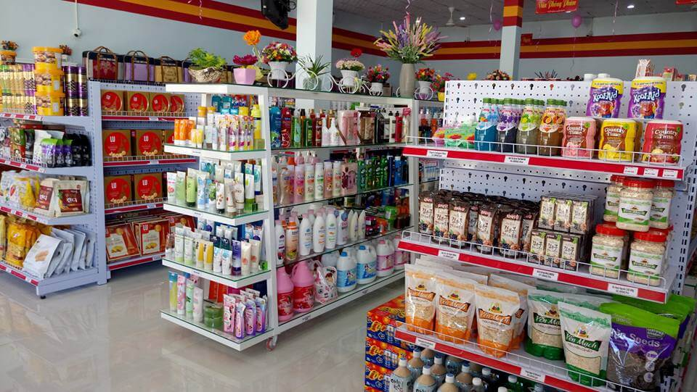
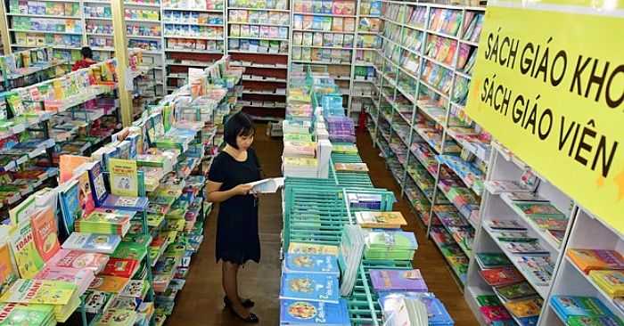
Câu 5:Việc phân loại và sắp xếp hàng hóa, sách báo như trong tranh có tác dụng gì?
A.Chống mất trộm
B. Làm nổi bật màu sắc của các sản phẩm
C. Dễ tìm và dễ lấy.
D. Giúp tăng giá sản phẩm
END
HOME
.
Quà của em là hộp quà số 5.

Slide 8

Thứ hai, ngày 13 tháng 11 năm 2023
CHÚC MỪNG CÁC EM ĐÃ THÀNH CÔNG VỚI NHỮNG HỘP QUÀ!

Slide 10
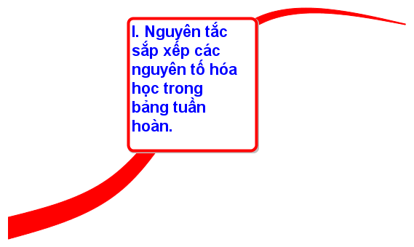
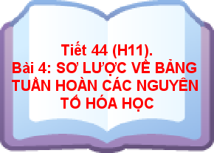

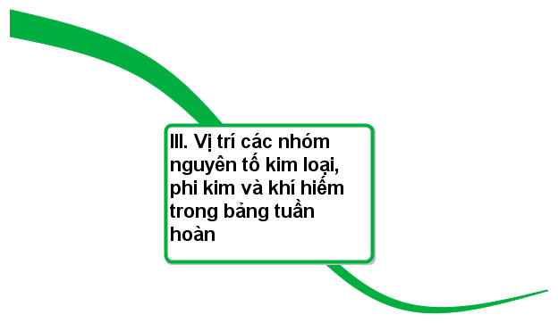
Tiết 44 (H11) - Bài 4: SƠ LƯỢC VỀ BẢNG TUẦN HOÀN
CÁC NGUYÊN TỐ HÓA HỌC

Slide 11
Tiết 44 (H11) - Bài 4: SƠ LƯỢC VỀ BẢNG TUẦN HOÀN
CÁC NGUYÊN TỐ HÓA HỌC
I. Nguyên tắc sắp xếp các nguyên tố hóa học trong bảng tuần hoàn.

Slide 12
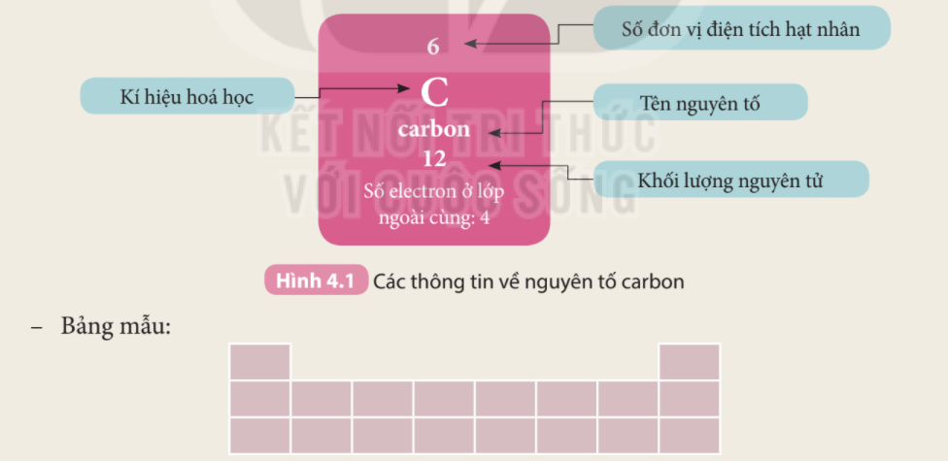
Sắp xếp các nguyên tố hóa học
Chuẩn bị: 18 thẻ ghi thông tin của 18 nguyên tố hóa học đầu tiên theo mẫu trong Hình 4.1.

Slide 13
Sắp xếp các nguyên tố hóa học
Tiến hành: Gắn các thẻ vào bảng mẫu ở trên từ trái qua phải, từ trên xuống dưới, mỗi thẻ vào một ô theo chiều tăng dần số đơn vị điện tích hạt nhân của các nguyên tố.
* Trò chơi “Tiếp sức”: Lớp chia thành 3 nhóm, mỗi nhóm cử 6 bạn đại diện, mỗi bạn có 1 thẻ, lần lượt từng bạn lên gắn thẻ vào đúng ô sao cho bạn này về thì bạn kia lên trong thời gian 2 phút, nhóm nhanh và đúng nhất là nhóm chiến thắng.

Slide 14
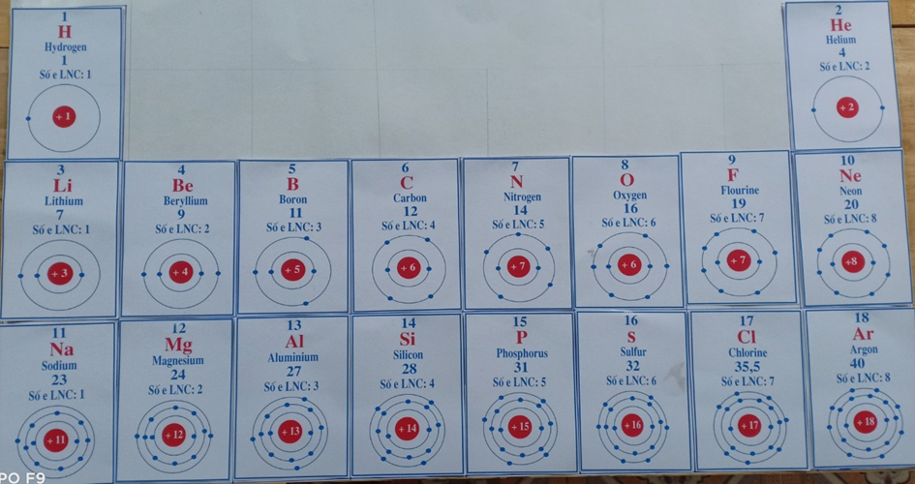
Tiết 44 (H11) - Bài 4: SƠ LƯỢC VỀ BẢNG TUẦN HOÀN
CÁC NGUYÊN TỐ HÓA HỌC
I. Nguyên tắc sắp xếp các nguyên tố hóa học trong bảng tuần hoàn.
- Các nguyên tố hóa học được xếp theo chiều tăng dần của ……………………….

Slide 15
Tiết 44 (H11) - Bài 4: SƠ LƯỢC VỀ BẢNG TUẦN HOÀN
CÁC NGUYÊN TỐ HÓA HỌC
I. Nguyên tắc sắp xếp các nguyên tố hóa học trong bảng tuần hoàn.
Tiếp theo chúng ta cùng tìm hiểu các nguyên tố theo từng hang và từng cột thông qua phiếu học tập.
- Các nguyên tố hóa học được xếp theo chiều tăng dần của điện tích hạt nhân.

Slide 16
PHIẾU HỌC TẬP
Thời gian 4 phút
Yêu cầu: Quan sát bảng vừa sắp xếp, điền thông tin vào chỗ trống (…) trong các nội dung sau.
Nội dung 1: Kiểm tra số lớp electron trong nguyên tử của các nguyên tố cùng hàng.
Các nguyên tố trong hàng 1 có ……. lớp eletron
Các nguyên tố trong hàng 2 có ……. lớp eletron
Các nguyên tố trong hàng 2 có ……. lớp eletron
=> Kết luận: Nguyên tử của các nguyên tố cùng hàng có ….…..………………. bằng nhau.
Nội dung 2: Kiểm tra số electron lớp ngoài cùng trong nguyên tử của các nguyên tố cùng cột, lần lượt từ cột ngoài cùng bên trái qua phải.
Các nguyên tố ở cột 1 có …….electron ở lớp ngoài cùng
Các nguyên tố ở cột 2 có …….electron ở lớp ngoài cùng
Các nguyên tố ở cột 3 có …….electron ở lớp ngoài cùng
Các nguyên tố ở cột 4 có …….electron ở lớp ngoài cùng
Các nguyên tố ở cột 5 có …….electron ở lớp ngoài cùng
Các nguyên tố ở cột 6 có …….electron ở lớp ngoài cùng
Các nguyên tố ở cột 7 có …….electron ở lớp ngoài cùng
Kết luận: Nguyên tử của các nguyên tố cùng cột có số electron lớp ngoài cùng ……………….

Slide 17
CÁC NHÓM QUAN SÁT BẢNG ĐỂ HOÀN THÀNH PHIẾU HỌC TẬP

Slide 18
HƯỚNG DẪN CÁC NHÓM CHẤM CHÉO
Nội dung 1: Kiểm tra số lớp electron trong nguyên tử của các nguyên tố cùng hàng.
Các nguyên tố trong hàng 1 có 1 lớp eletron
Các nguyên tố trong hàng 2 có 2 lớp eletron
Các nguyên tố trong hàng 2 có 3 lớp eletron
=> Kết luận: Nguyên tử của các nguyên tố cùng hàng có số lớp electron bằng nhau.
Nội dung 2: Kiểm tra số electron lớp ngoài cùng trong nguyên tử của các nguyên tố cùng cột, lần lượt từ cột ngoài cùng bên trái qua phải.
Các nguyên tố ở cột 1 có 1 electron ở lớp ngoài cùng
Các nguyên tố ở cột 2 có 2 electron ở lớp ngoài cùng
Các nguyên tố ở cột 3 có 3 electron ở lớp ngoài cùng
Các nguyên tố ở cột 4 có 4 electron ở lớp ngoài cùng
Các nguyên tố ở cột 5 có 5 electron ở lớp ngoài cùng
Các nguyên tố ở cột 6 có 6 electron ở lớp ngoài cùng
Các nguyên tố ở cột 7 có 7 electron ở lớp ngoài cùng
Kết luận: Nguyên tử của các nguyên tố cùng cột có số electron lớp ngoài cùng bằng nhau
Các nhóm quan sát kết quả để chấm phiếu nhóm bạn, nếu đúng hết đánh giá 10 điểm, mỗi ý sai trừ 0,5 điểm.

Slide 19
Tiết 44 (H11) - Bài 4: SƠ LƯỢC VỀ BẢNG TUẦN HOÀN
CÁC NGUYÊN TỐ HÓA HỌC
I. Nguyên tắc sắp xếp các nguyên tố hóa học trong bảng tuần hoàn.
- Các nguyên tố hóa học được xếp theo chiều tăng dần của điện tích hạt nhân
- Các nguyên tố trong cùng một hàng có cùng ………......... trong nguyên tử.
- Các nguyên tố trong cùng một cột có ………...... bằng nhau

Slide 20
Tiết 44 (H11) - Bài 4: SƠ LƯỢC VỀ BẢNG TUẦN HOÀN
CÁC NGUYÊN TỐ HÓA HỌC
I. Nguyên tắc sắp xếp các nguyên tố hóa học trong bảng tuần hoàn.
- Các nguyên tố hóa học được xếp theo chiều tăng dần của điện tích hạt nhân
- Các nguyên tố trong cùng một hàng có cùng số lớp eletron trong nguyên tử.
- Các nguyên tố trong cùng một cột có ……….......bằng nhau

Slide 21
Tiết 44 (H11) - Bài 4: SƠ LƯỢC VỀ BẢNG TUẦN HOÀN
CÁC NGUYÊN TỐ HÓA HỌC
I. Nguyên tắc sắp xếp các nguyên tố hóa học trong bảng tuần hoàn.
- Các nguyên tố hóa học được xếp theo chiều tăng dần của điện tích hạt nhân
- Các nguyên tố trong cùng một hàng có cùng số lớp eletron trong nguyên tử.
Các electron lớp ngoài cùng quyết định tính chất hóa hóa học của nguyên tử.
- Các nguyên tố trong cùng một cột có số electron lớp ngoài cùng bằng nhau
=> Tính chất hóa học gần giống nhau

Slide 22
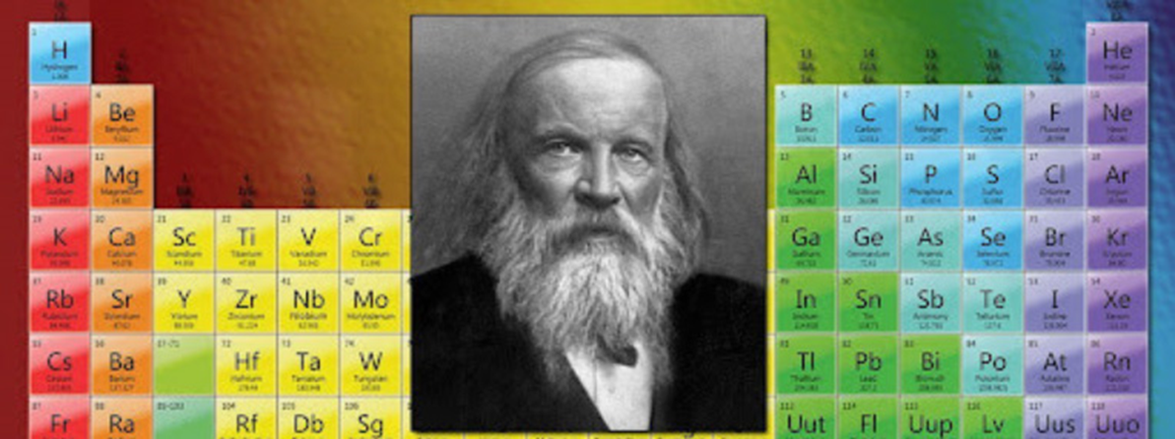
Năm 1869 D.I. Men-de-le-ep(1834-1907) –Nhà bác học người Nga đã xây dựng bảng tuần hoàn các NTHH theo chiều tăng dần khối lượng nguyên tử. Sau đó các nhà khoa học đã chứng mình rằng điện tích hạt nhân nguyên tử mới là cơ sở để xây dựng bảng tuần hoàn các NTHH.

Slide 23
CÂU HỎI TRẮC NGHIỆM 1
Các nguyên tố trong cùng một hàng có điểm chung là gì?
A. Số electron trong nguyên tử bằng nhau
B. Số electron lớp ngoài cùng bằng nhau
C. Tính chất hóa học gần giống nhau
D. Số lớp electron trong nguyên tử bằng nhau

Slide 24
CÂU HỎI TRẮC NGHIỆM 2
Dựa vào bảng tuần hoàn các nguyên tố hóa học trong SGK môn KHTN 7- trang 25, em hãy cho biết nguyên tố nào sau đây có tính chất hóa học giống tính chất hóa học của Mg nhất?
A. Ca
B. Na
C. Al
D. Mn

Slide 25


Sắp xếp sách vở, đồ dùng học tập, đồ dùng cá nhân của em khoa học
Sắp xếp nhà ở, phòng ở gọn gàng
VẬN DỤNG
Sắp xếp bàn ghế, đồ dùng, thiết bị, dụng cụ… trong lớp học ngăn nắp.

Slide 26
Tiết 44 (H11) - Bài 4: SƠ LƯỢC VỀ BẢNG TUẦN HOÀN
CÁC NGUYÊN TỐ HÓA HỌC
I. Nguyên tắc sắp xếp các nguyên tố hóa học trong bảng tuần hoàn.
- Các nguyên tố hóa học được xếp theo chiều tăng dần của điện tích hạt nhân
- Các nguyên tố trong cùng một hàng có cùng số lớp eletron trong nguyên tử.
- Các nguyên tố trong cùng một cột có số electron lớp ngoài cùng bằng nhau
=> Tính chất hóa học gần giống nhau
VỀ NHÀ
- Xem lại bài học
Trả lời ?1 và ?2 SGK, trang 24.
Đọc trước mục II về bảng hệ thống tuần hoàn các nguyên tố.
Tìm hiểu lịch sử phát minh ra bảng tuần hoàn.

